Slide 1
PARADOKSY STOSOWANIA RZECZOWO-OPISOWYCH PRZEPISÓW TECHNICZNO-BUDOWLANYCH
Rafał Krupa

Slide 2
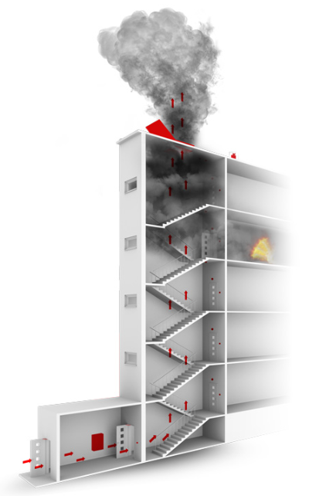
ANALIZA WYMAGAŃ OCHRONY PRZECIWPOŻAROWEJ –
DWA PUNKTY WIDZENIA (PERSPEKTYWY)
PERSPEKTYWA NAUKOWA
PERSPEKTYWA PRAGMATYCZNA
(EKONOMICZNA)
konferencje,
seminaria,
uczelnie
projektowanie, budowa, odbiory
zasady inżynierii
przepisy
przepisy
zasady inżynierii
2

Slide 3
ANALIZA WYMAGAŃ OCHRONY PRZECIWPOŻAROWEJ –
DWA PUNKTY WIDZENIA (PERSPEKTYWY)
PODEJŚCIE NAUKOWE
PODEJŚCIE PRAGMATYCZNE
zasady inżynierii
przepisy
jak spełnić wymagania przepisów?
rzeczowo-opisowe
przepisy techniczno-budowlane
3

Slide 4
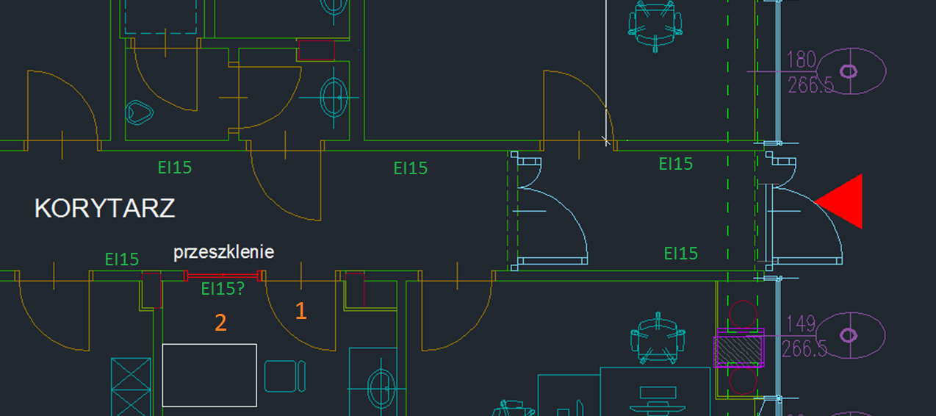
0
§ 241. 1. Obudowa poziomych dróg ewakuacyjnych powinna mieć klasę odporności ogniowej wymaganą dla ścian wewnętrznych, nie mniejszą jednak niż EI 15 […].
2. W ścianach wewnętrznych, stanowiących obudowę dróg ewakuacyjnych w strefach pożarowych ZL III i PM, dopuszcza się umieszczenie nieotwieranych naświetli powyżej 2 m od poziomu posadzki […]
4

Slide 5
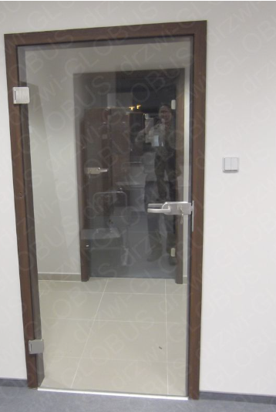
§ 241. 1. Obudowa poziomych dróg ewakuacyjnych powinna mieć klasę odporności ogniowej wymaganą dla ścian wewnętrznych, nie mniejszą jednak niż EI 15 […]
brak odporności
ogniowej
5
ŹRÓŁO: megal.pl, drzwi-globus.pl

Slide 6
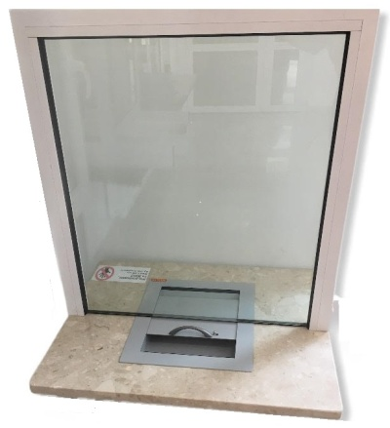
PARADOKS
§ 241. 1. Obudowa poziomych dróg ewakuacyjnych powinna mieć klasę odporności ogniowej wymaganą dla ścian wewnętrznych, nie mniejszą jednak niż EI 15 […]
EI15
brak odporności
ogniowej
szuflada?
6
ŹRÓŁO: megal.pl, drzwi-globus.pl

Slide 7
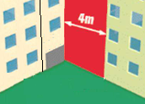
§ 245. Klatki schodowe przeznaczone do ewakuacji ze strefy pożarowej:
1) ZL II w budynku niskim (N),
2) ZL I, ZL II, ZL III lub ZL V w budynku średniowysokim (SW) […]
- powinny być obudowane i zamykane drzwiami dymoszczelnymi oraz wyposażone w urządzenia zapobiegające zadymieniu lub służące do usuwania dymu, uruchamiane samoczynnie za pomocą systemu wykrywania dymu.
§ 256 2. Za równorzędne wyjściu do innej strefy pożarowej […] uważa się wyjście do obudowanej klatki schodowej, zamykanej drzwiami o klasie odporności ogniowej co najmniej E I 30, wyposażonej w urządzenia zapobiegające zadymieniu lub służące do usuwania dymu […]
§ 249. 6. Odległość między ścianą zewnętrzną, stanowiącą obudowę klatki schodowej przeznaczonej do ewakuacji, o której mowa w § 245, 246 i 256 ust. 2, a inną ścianą zewnętrzną tego samego lub innego budynku powinna być ustalona zgodnie z § 271. Przepisu nie stosuje się, jeżeli co najmniej jedna z tych ścian posiada co najmniej klasę odporności ogniowej zgodnie z § 216, jak dla stropu budynku z tą klatką schodową, w pasie terenu określonym zgodnie z § 271.
7

Slide 8
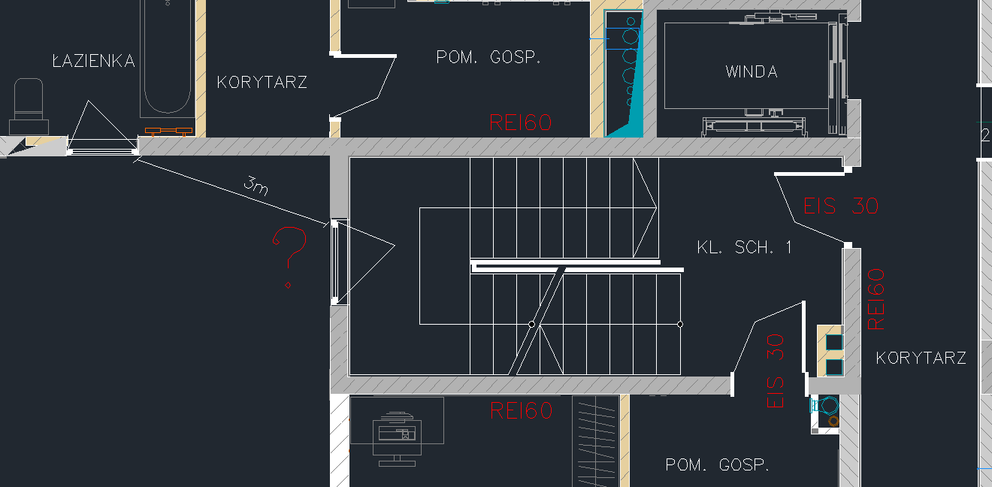
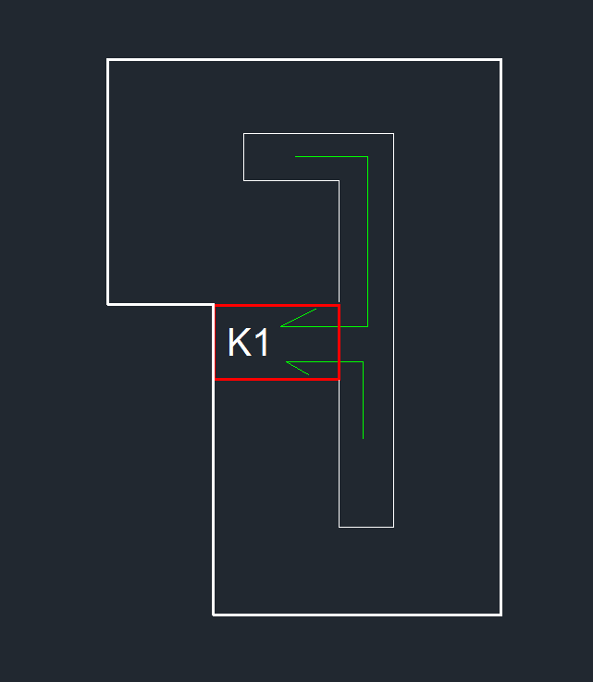
§ 256. 2. [długość dojścia ewakuacyjnego]
§ 249. 6. [wymagania dla ściany
zewnętrznej klatki schodowej]
§ 245 [wymóg obudowy klatki]
ZL II
Niski (3 kond.)
KOP B
8

Slide 9
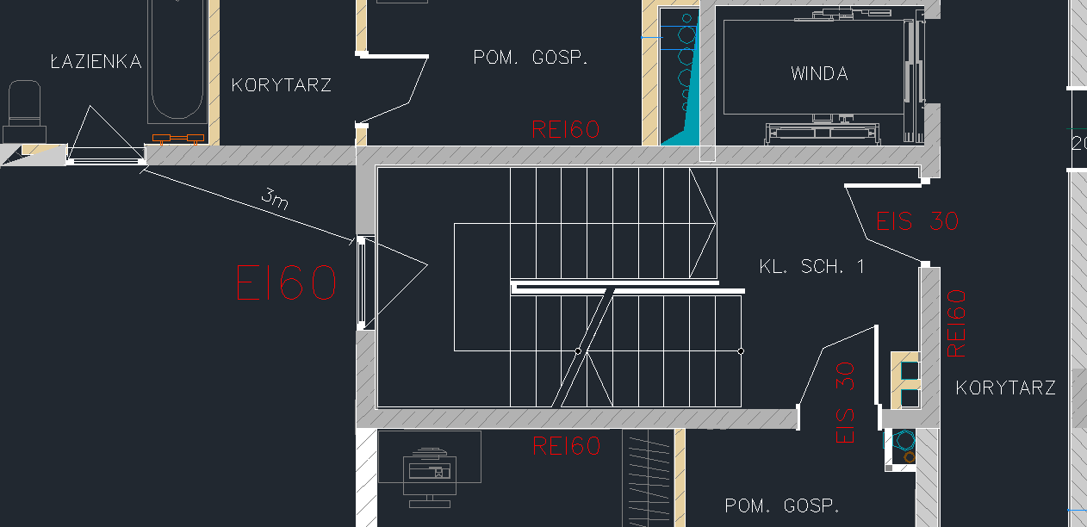
§ 256. 2. [długość dojścia ewakuacyjnego]
§ 249. 6. [wymagania dla ściany
zewnętrznej klatki schodowej]
§ 245 [wymóg obudowy klatki]
ZL II
Niski (3 kond.)
KOP B
PARADOKS
9

Slide 10
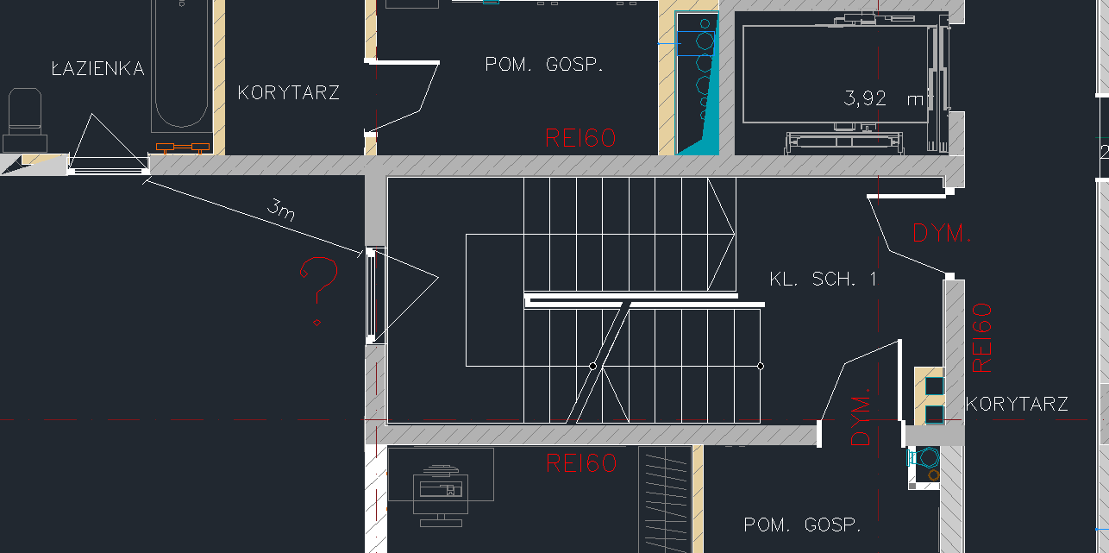
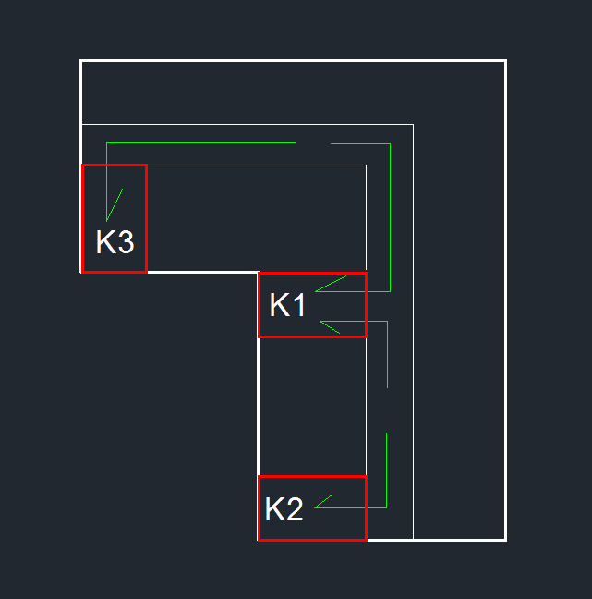
§ 249. 6. [wymagania dla ściany
zewnętrznej klatki schodowej]
§ 245 [wymóg obudowy klatki]
ZL II
Niski (3 kond.)
KOP B
10

Slide 11
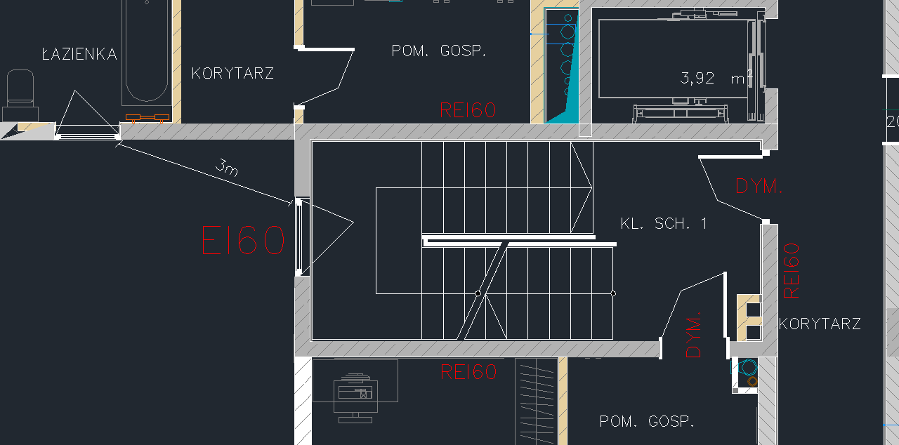
§ 249. 6. [wymagania dla ściany
zewnętrznej klatki schodowej]
§ 245 [wymóg obudowy klatki]
ZL II
Niski (3 kond.)
KOP B
PARADOKS
11

Slide 12
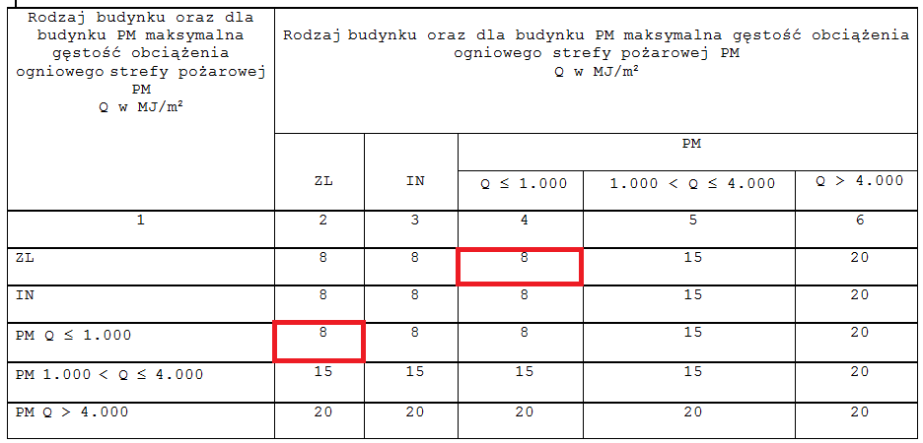
§ 271. 1. Odległość między zewnętrznymi ścianami budynków niebędącymi ścianami oddzielenia przeciwpożarowego, a mającymi na powierzchni większej niż 65% klasę odporności ogniowej (E), określoną w § 216 ust. 1 w 5 kolumnie tabeli, nie powinna, z zastrzeżeniem ust. 2 i 3, być mniejsza niż odległość w metrach określona w poniższej tabeli:
§ 271. 4. Jeżeli ściana zewnętrzna budynku ma na powierzchni nie większej niż 65%, lecz nie mniejszej niż 30%, klasę odporności ogniowej (E), określoną w § 216 ust. 1 w 5 kolumnie tabeli, wówczas odległość między tą ścianą lub jej częścią a ścianą zewnętrzną drugiego budynku należy zwiększyć w stosunku do określonej w ust. 1 i 2 o 50%.
§ 271. 5. Jeżeli ściana zewnętrzna budynku ma na powierzchni mniejszej niż 30% klasę odporności ogniowej (E), określoną w § 216 ust. 1 w 5 kolumnie tabeli, wówczas odległość między tą ścianą lub jej częścią a ścianą zewnętrzną drugiego budynku należy zwiększyć w stosunku do określonej w ust. 1 i 2 o 100%.
12

Slide 13
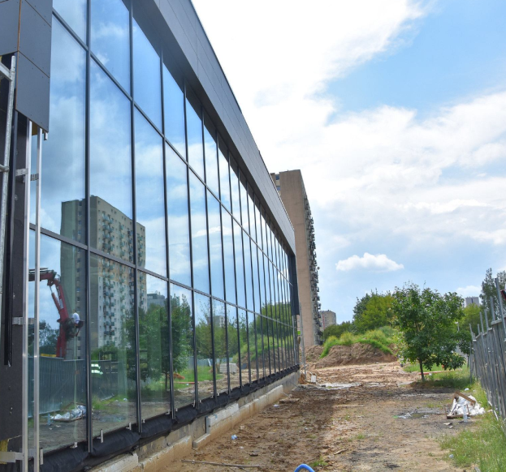
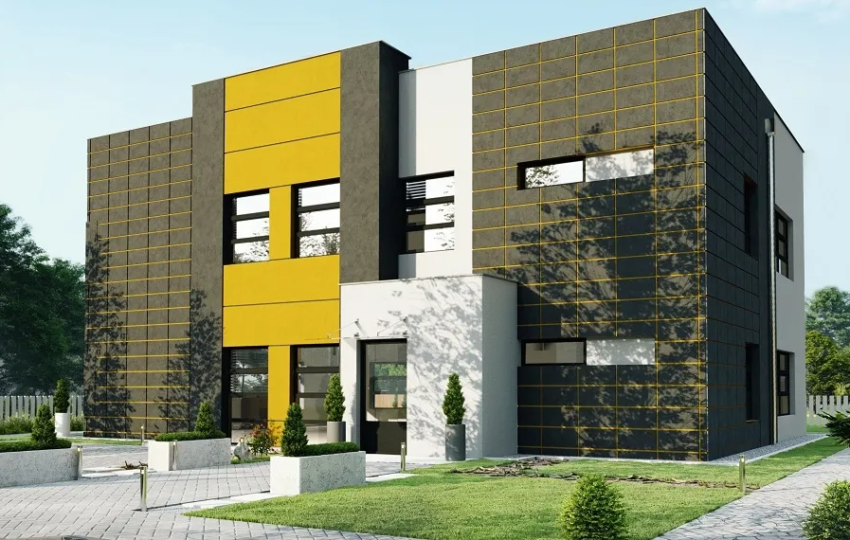
§ 271. 1. [podstawowe odległości – 8 m]
WYMAGANA ODLEGŁOŚĆ: 16 m
§ 271. 5. [zwiększenie o 100%]
ISTNIEJĄCY
PROJEKTOWANY
16 m
ZL I
KOP D
Przeszklenie > 70%
ZL III
KOP D
Przeszklenie < 35%
ŹRÓŁO: Poznańskie Inwestycje Miejskie, OSIR Strzegom, kbprojekt.pl
13

Slide 14
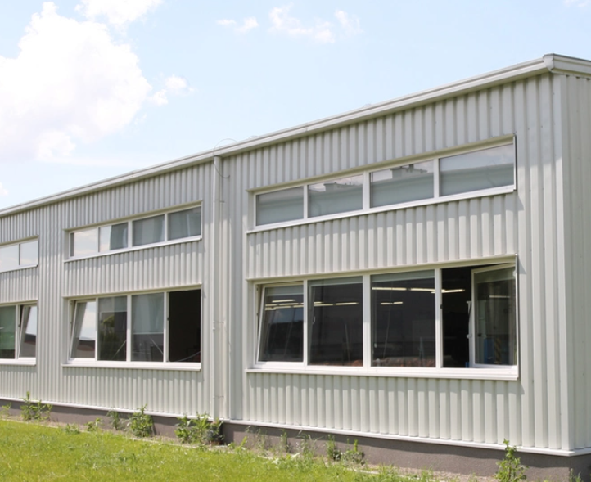
§ 271. 1. [podstawowe odległości – 8 m]
WYMAGANA ODLEGŁOŚĆ: 8 m
ISTNIEJĄCY
PROJEKTOWANY
8 m
PM<1000 MJ/m2
Pow.<1000 m2
KOP E
Przeszklenie (bez wpływu na odległość)
ZL III
KOP D
Przeszklenie < 35%
ŹRÓŁO: mcmproject.com.pl, kbprojekt.pl
14

Slide 15
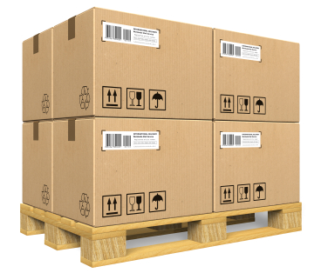
Gdzie większe promieniowanie termiczne w czasie pożaru?
PARADOKS
16 m
8 m
ŹRÓŁO: Poznańskie Inwestycje Miejskie, mcmproject.com.pl
15

Slide 16
CEL:
ograniczenie rozprzestrzeniania się pożaru na obiekty sąsiednie
WIELKOŚĆ FIZYCZNA:
dopuszczalna wartość promieniowania termicznego, np. 12 kW/m2
PRZEPIS RZECZOWO-OPISOWY:
dopuszczalne odległości pomiędzy budynkami (w różnych konfiguracjach)
Czy wykonalne jest uwzględnienie/ opisanie wszystkich możliwych konfiguracji/ przypadków
(1 strona A4)?
Uproszczenia
Paradoksy
Jakie zmiany w ramach nowelizacji przepisów?
16

Slide 17
przepisy
zasady
inżynierii
funkcjonalność
rozwiązań
17

